Slide 1
健康正向生活計劃
2021-2022

Slide 2
健體運動
健康七式

Slide 3
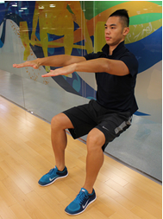
一) 靠牆深蹲
訓練大腿肌肉 (難度*****)
做法：
背靠牆，雙腳分立，同肩寬
腳尖指向前，雙手向前方抬高，和雙肩同高
收腹，腰背挺直
臀部慢慢往後坐，腰部緊記保持挺直，可以雙手作平衡，應感到臀部、大腿肌肉受力
蹲下時膝蓋不可超過腳尖
每次蹲下後，維持5至10秒

Slide 4
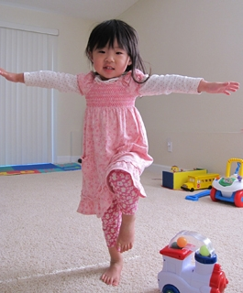
二) 公雞獨立
訓練平衡力 (難度*****)
做法：
兩手自然放在身體兩側
任意抬起一隻腳，左腳酸了，換右腳即可
如果站不了10秒鐘，表示平衡感退化到了六、七十歲的地步
備註：單腳站立所負擔的重量，是雙腳站立的三倍，大約等如走了數分鐘

Slide 5
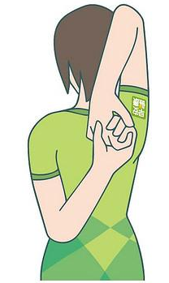
三) 雙手向後交扣
改善寒背 (難度**)
做法：
雙手向後彎曲，並在背部交扣
抬頭挺胸，停住3-5個呼吸
如果雙手無法交扣，可以抓住毛巾兩端作為輔助
肩胛骨的活動範圍變窄，手臂難伸展，也會讓身體容易前傾和駝背，讓腹部和背部肌力加速流失。

Slide 6
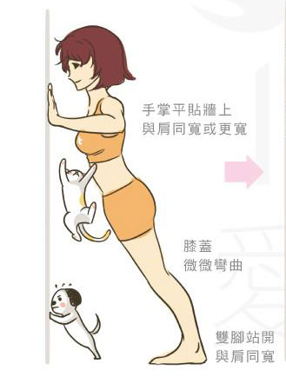
四) 伏牆挺身
鍛煉臂力和胸肌 (難度***)
做法：
利用雙臂力量推起身體
然後再利用自身重力壓向牆體

Slide 7
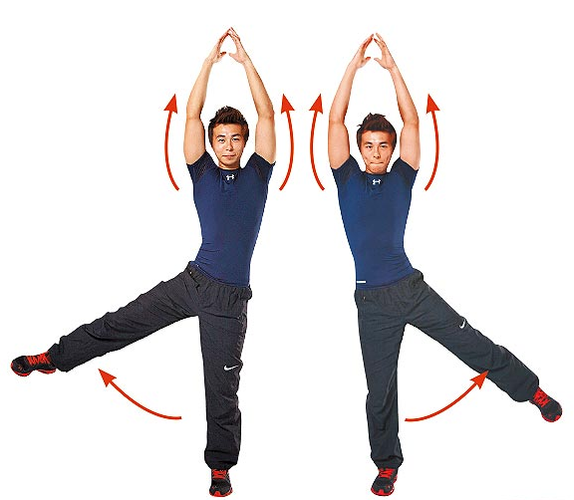
五) 雙手向上抬腿
鍛練側腹 (難度**)
做法：
先雙腳微開站立，雙手自然擺放身體兩側
雙臂向上抬舉拍手
同時右腳往上抬至最高，感覺肌肉有緊繃感再換左腳重複相同動作

Slide 8
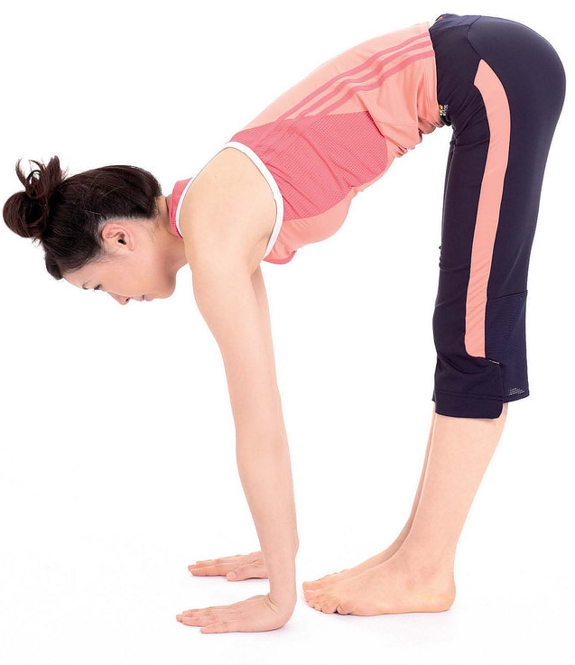
六) 體前彎
伸展拉筋 (難度****)
做法：
一邊吐氣，不要彎腰駝背
慢慢地使上半身往前彎， 像是從髖關節折彎般
雙手則貼在地板上
保持姿勢5秒鐘
身體較僵硬的人如果無法讓雙手貼在地板上也無妨

Slide 9
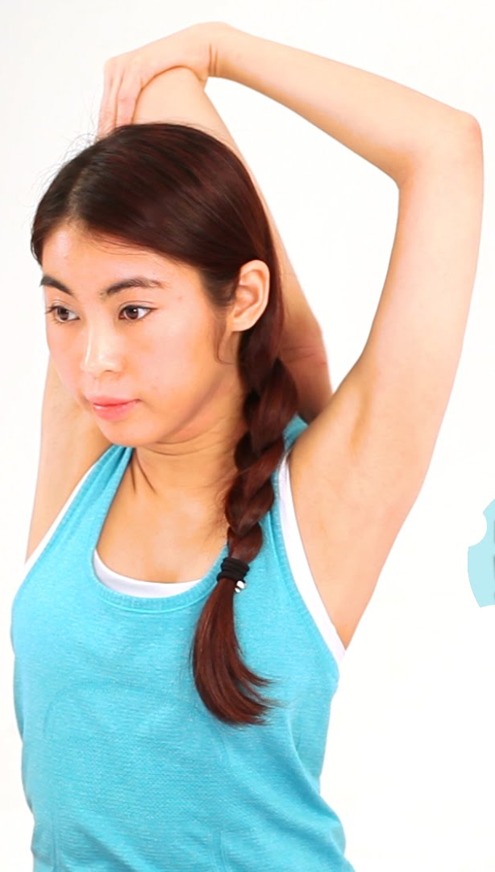
七) 肩部伸展
減輕肩頸的負擔 (難度*)
做法：
左手舉起置於腦後，手肘自然下垂
右手扶著左手肘輕拉伸展
再換邊伸展。
只要每隔一個鐘頭就在位子上動一動
備註：避免長時間維持相同姿勢，讓血液循環順暢

